Slide 1
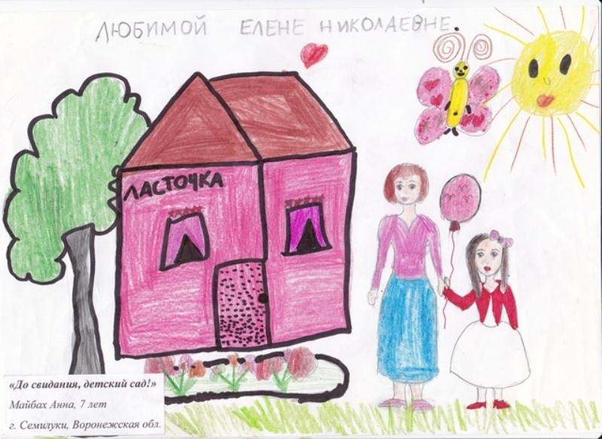
Нетрадиционные формы работы ДОУ с родителями как условие их эффективного сотрудничества
Будина Елена Николаевна
воспитатель 1 КК
МКДОУ д/с № 2 «Ласточка»
г. Семилуки

Slide 2
«От того, как прошло детство, кто вёл ребёнка за руку в детские годы, что вошло в его разум и сердце из окружающего мира – от этого в решающей степени зависит, каким человеком станет сегодняшний малыш».
(В. А. Сухомлинский)

Slide 3
"Родители являются первыми педагогами. Они обязаны заложить первые основы физического, нравственного и интеллектуального развития личности ребенка в раннем возрасте".
(Закон «Об образовании в РФ»)
«Обеспечение психолого-педагогической поддержки семьи и повышение компетентности родителей (законных представителей) в вопросах развития и образования, охраны и укрепления здоровья детей»
«Взаимодействие с родителями (законными представителями) по вопросам образования ребенка, непосредственное вовлечение их в образовательную деятельность, в том числе посредством создания образовательных проектов совместно с семьей на основе выявления потребностей и поддержки образовательных инициатив семьи»
(ФГОС ДО)

Slide 4
Основные задачи работы с родителями:
взаимодействие с семьей для обеспечения полноценного развития личности ребенка
установить партнерские отношения с семьей каждого воспитанника
объединить усилия для развития и воспитания детей
активизировать и обогащать воспитательные умения родителей
поддерживать их уверенность в собственных педагогических возможностях

Slide 5

Принципы взаимодействия с родителями:
Доброжелательный стиль общения педагогов с родителями
Индивидуальный подход
Сотрудничество, а не наставничество
Готовимся серьезно
Динамичность

Slide 6
С чего начинать работу с родителями?
Личные беседы
Анкетирование

Slide 7
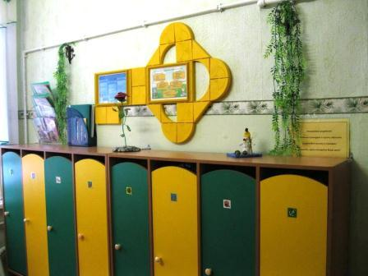
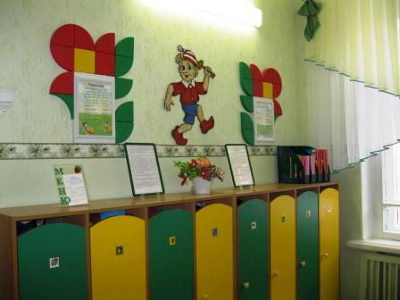




Традиционные формы работы ДОУ с семьей:
Коллективные – общие и групповые родительские собрания, консультации
Индивидуальные – консультации эпизодические и систематические, по запросам родителей, индивидуальные беседы.
Наглядные – памятки, тематические выставки,
папки - передвижки, ширмы, информационные стенды.

Slide 8
Нетрадиционные формы работы с семьей предполагают:
открытость детского сада для семьи (каждому родителю обеспечивается возможность знать и видеть, как живет и развивается его ребенок);
сотрудничество педагогов и родителей в воспитании детей;
создание активной развивающей среды, активных форм общения детей и взрослых, обеспечивающих единые подходы к развитию ребенка в семье и в ДОУ.

Slide 9
Нетрадиционные формы работы ДОУ с родителями:
Информация о группе, детском саде на сайте ДОУ, воспитателей.
Вовлечение в спортивные и творческие конкурсы
Презентация группы
Тематические досуги, концерты
Оформление стенгазет и буклетов, фотомонтажей
Семинары– практикумы, мастер – классы, круглые столы, дискуссии
Почта доверия
Театрализованные представления для детей с участием родителей
Дни открытых дверей
Участие родителей в подготовке к праздникам
Совместное создание развивающей предметно - пространственной среды
Тематические выставки, творческие задания
Интервью с родителями и детьми на определенные темы
Конкурс семейных талантов
Аукцион секретов воспитания

Slide 10
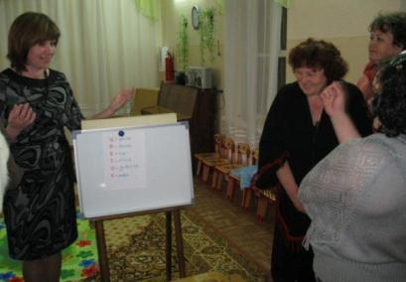
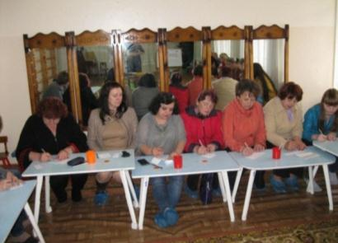
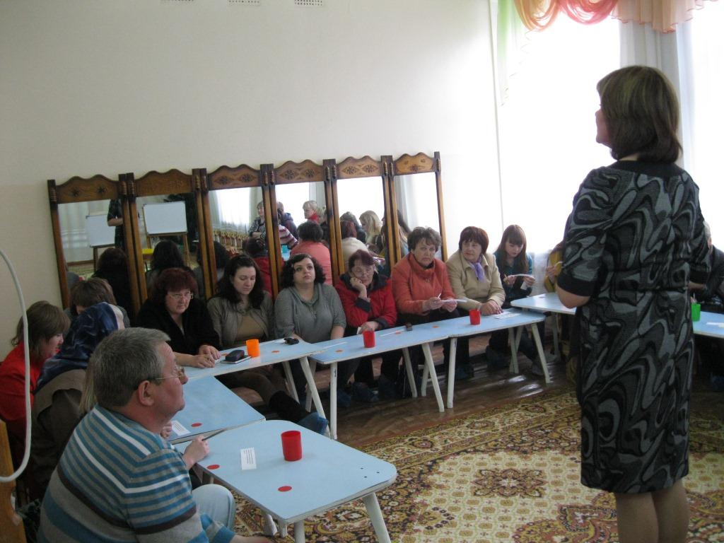
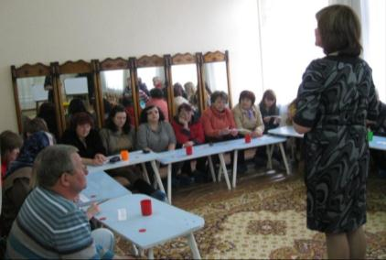
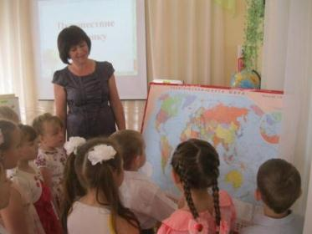
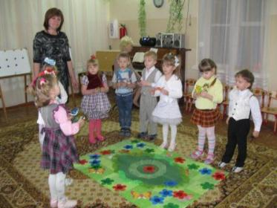
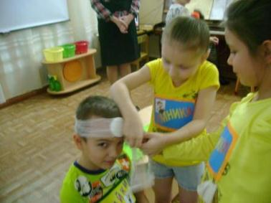
Семинары – практикумы, открытые занятия

Slide 11
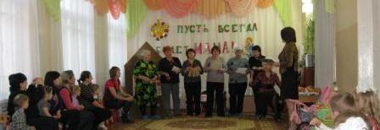
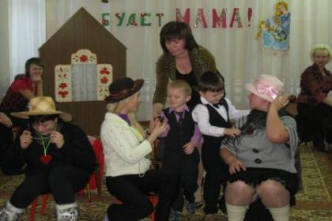
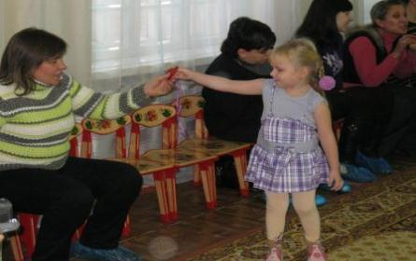
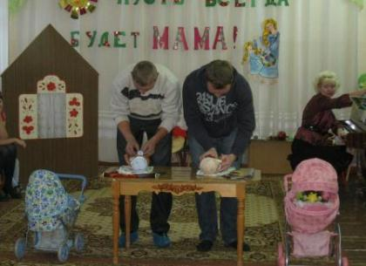
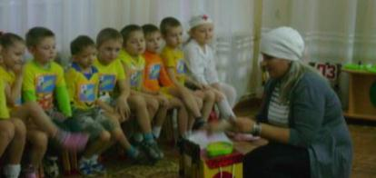
Концерты, развлечения, тематические досуги

Slide 12
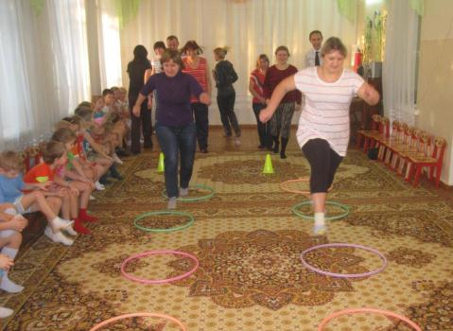
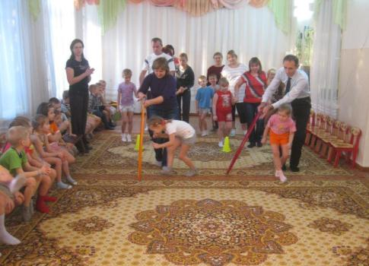
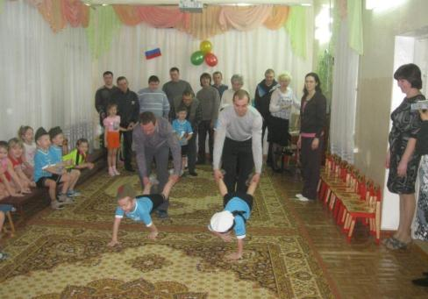
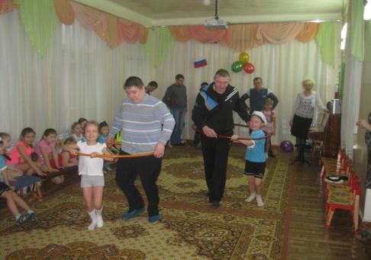
Спортивные праздники и соревнования

Slide 13
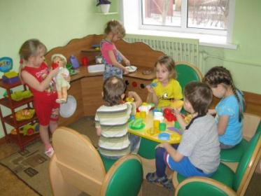
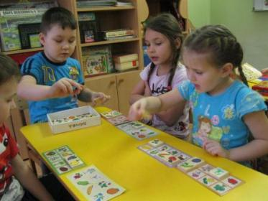
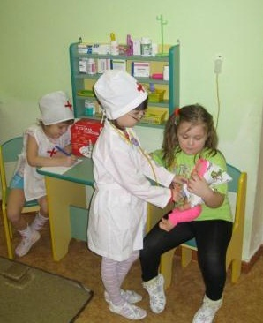
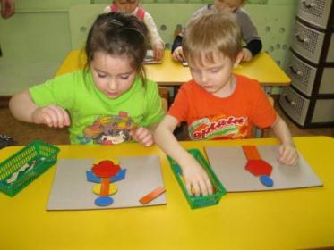
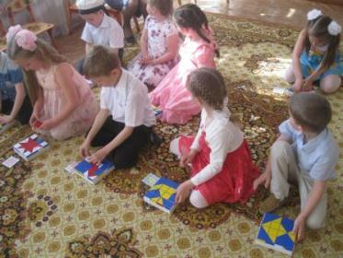
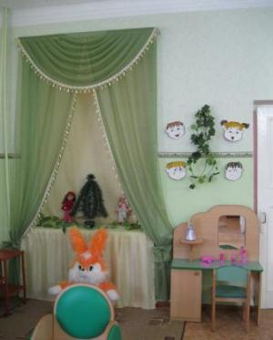
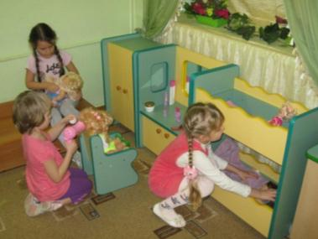
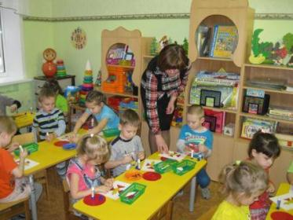
Совместное создание развивающей предметно - пространственной среды
в группе

Slide 14
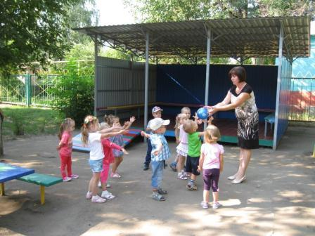
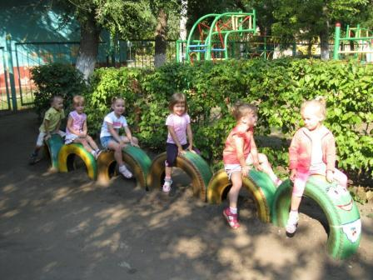
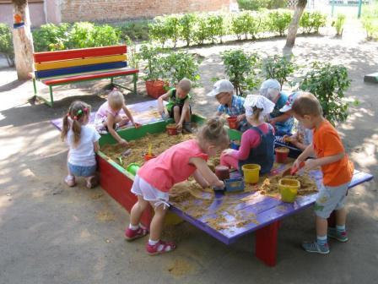
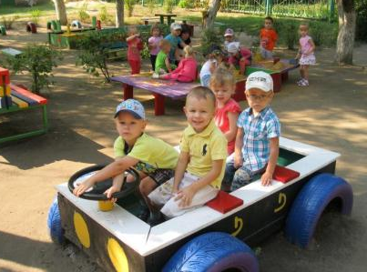
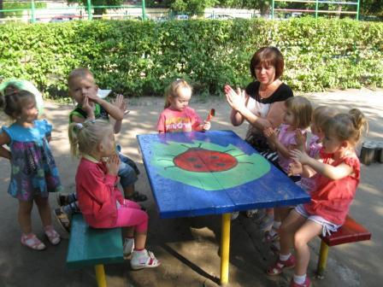
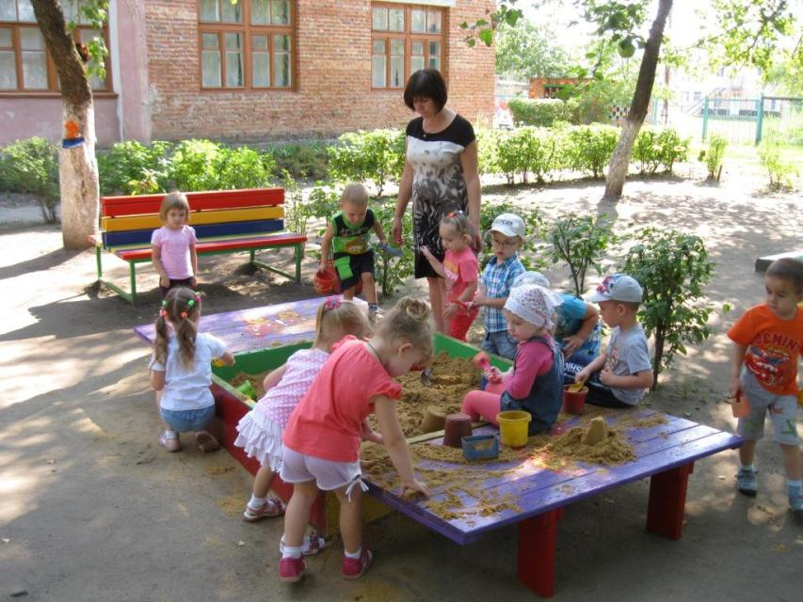

на участке

Slide 15
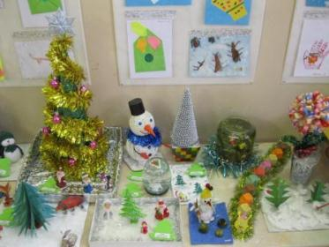
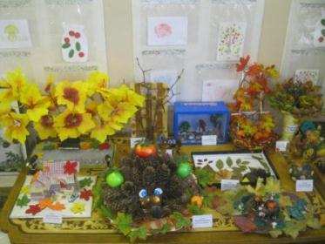
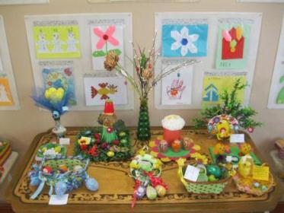
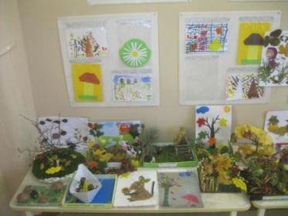
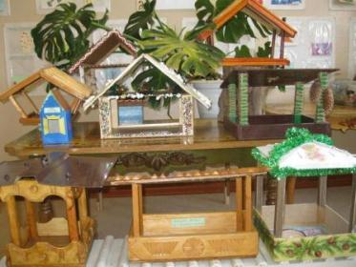
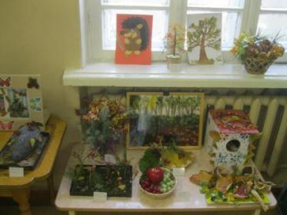
Организация тематических выставок, конкурсов
«Здравствуй, Новый год!»
«Праздник Пасхи – день весны!»
«Осень, осень в гости просим!»
«Осень разноцветная»
«Унылая пора! Очей очарованье…»
Конкурс кормушек
«Помогите пернатым друзьям!»

Slide 16
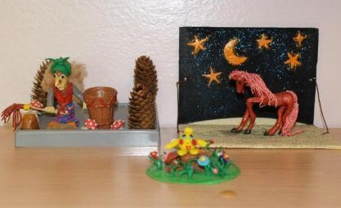
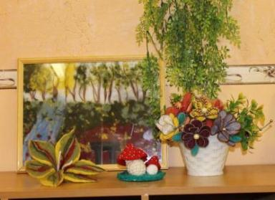
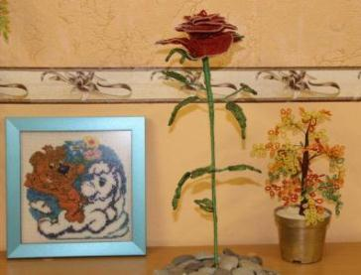
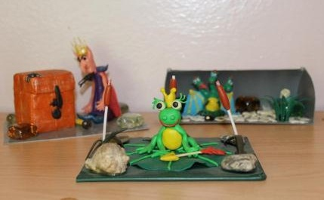
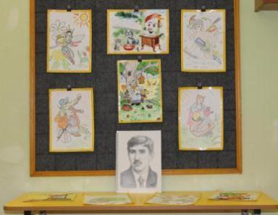
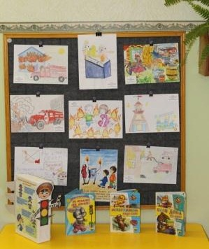
Поделки выполненные родителями в разной технике
(бисероплетение, валяние, вязание, вышивка бисером, лепка из пластилина и др.)
Выставка рисунков и поделок к конкурсу «Страна БезОпасности»
Выставка рисунков к досугу по произведениям К. И. Чуковского

Slide 17







Наши достижения

Slide 18

Как активизировать участие родителей?
Проявляйте взаимное уважение друг к другу.
Поощряйте инициативу, творчество и фантазию родителей.
Привлекайте родителей к участию в мероприятиях, утренниках, конкурсах, выставках.
Позвольте родителям самим выбирать, какую помощь они могут оказать детскому саду.
Доводите до сведения родителей, что их участие в жизни ДОУ и группы ценится, а любая помощь с их стороны приветствуется, высказывайте свою признательность им.
Делайте ударения на сильные стороны семьи и давайте положительные оценки.
Напоминайте родителям, что вы
рады любому их участию.
Поощряйте посещаемость
родительских собраний.
Сохраняйте конфиденциальность
любой информации.

Slide 19

Результаты использования нетрадиционных форм работы с семьей:
Изменение характера вопросов родителей к воспитателям
Рост посещаемости родителями мероприятий по педагогическому просвещению
Инициатива со стороны родителей по проведению новых форм общения семей группы
Изменение взаимоотношений воспитателя с родителями
Осознание родителями воспитательной значимости их помощи ДОУ в педагогической деятельности
Положительное отношение родителей к ДОУ, положительная оценка его деятельности

Slide 20
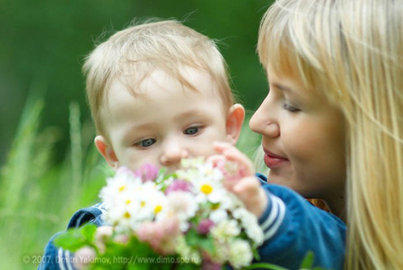
«Дети – это счастье, созданное нашим трудом. Занятия, встречи с детьми, конечно, требуют душевных сил, времени, труда.
Но ведь и мы счастливы тогда, когда счастливы наши дети, когда их глаза наполнены радостью».
В. А. Сухомлинский

Slide 21
Благодарю за внимание!
источник шаблона: Фокина Лидия Петровна ,учитель начальных классов
МКОУ «СОШ ст. Евсино» Искитимского района Новосибирской области
Сайт http://linda6035.ucoz.ru/
http://yandex.ru/images/search?img_url=http%3A%2F%2F4.bp.blogspot.com%2F-eJbZrsAOYng%2FUcrRofUYr_I%2FAAAAAAAAQIA%2FS3VIKrfzLIk%2
Рамка нежная http://img-fotki.yandex.ru/get/6520/16969765.99/0_6a837_8225efc1_L.png
Линия http://img-fotki.yandex.ru/get/9217/16969765.148/0_78010_a8a74fc9_M.png
Рисунок Майбах Анны МКДОУ д/с № 2 «Ласточка» г. Семилуки Воронежской области
http://www.dimo.spb.ru
http://nsportal.ru/detskiy-sad/raznoe/2013/08/24/doklad-izmeneniya-v-sisteme-vzaimodeystviya-s-semyami-vospitannikov-v

